Slide 1
Достоевский Федор Михайлович

Slide 2
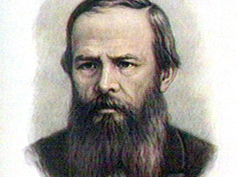
«Я не хочу мыслить и жить иначе, как с верой, что все наши девяносто миллионов русских
( или сколько их тогда народится) будут все когда-нибудь образованны, очеловечены и счастливы».
Ф. Достоевский.
30.10.1821 —8.01.1881
«В сегодняшнем мире… тревожный набат Достоевского гудит, неумолчно взывая к человечности и гуманизму».
Ч. Айтматов.

Slide 3
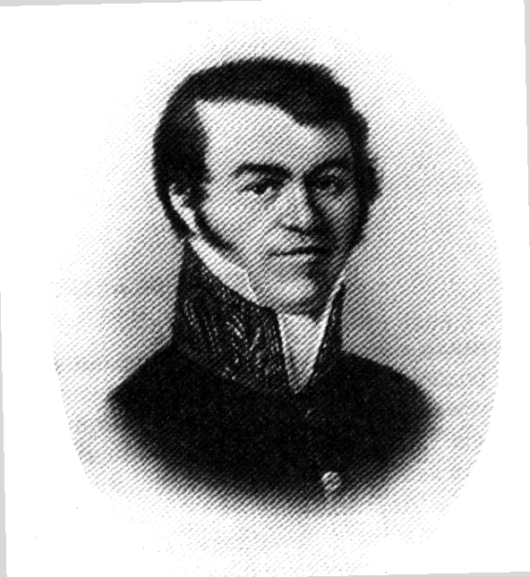
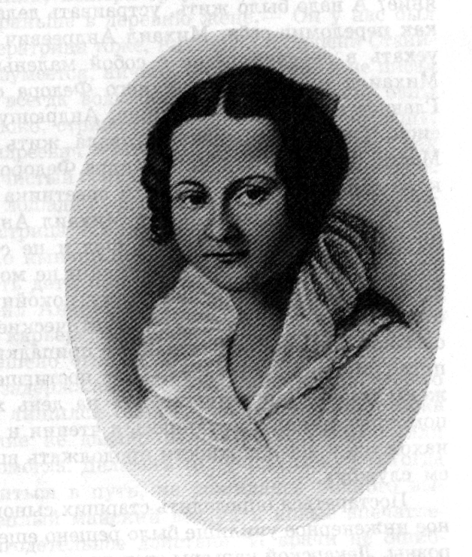
Родители писателя
Отец - Михаил Андреевич(участник Отечественной войны 1812 года).
Мать - Мария Фёдоровна
( в девичестве Нечаева).

Slide 4
Дети
Первым ребёнком в семье был Михаил, а Фёдор- вторым.
Всю жизнь два старших брата оставались самыми близкими людьми.
Кроме братьев, в семье Достоевских росло ещё пятеро детей- Варенька, Андрей, Верочка, Николай, и самым младшим ребёнком была Александра.
Михаил, старший брат Ф.М. Достоевского

Slide 5
Учёба
C 1834 года юных Фёдора и Михаила определяют в пансион Л.И.Чермака, который располагался на Басманной улице, где они учились до 1837 года.
"...это был серьёзный, задумчивый мальчик, белокурый, с бледным лицом. Его мало занимали игры: во время рекреаций он не оставлял почти книг, проводя остальную часть свободного времени в разговорах со старшими воспитанниками пансиона...".
Соученик Ф. Достоевского В.М.Каченовский.

Slide 6
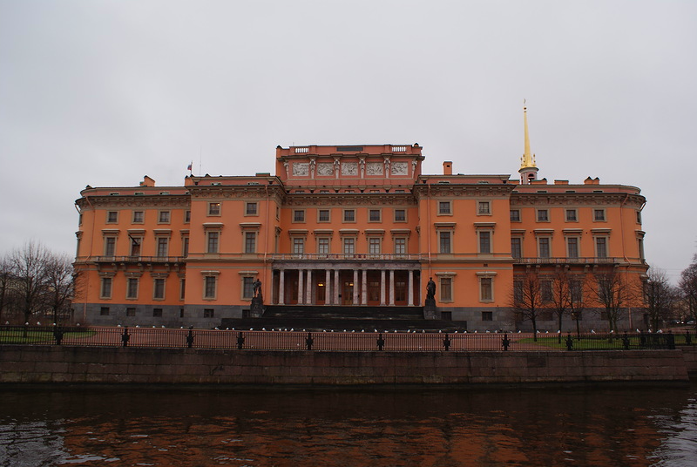
Инженерный замок. Главное инженерное училище.

Slide 7
События, которые потрясли юного Ф. Достоевского
Зимой 1837 года умерла мать Фёдора Михайловича, и этот период принято считать окончанием детства писателя.
Отец умер в начале лета 1839 года.

Slide 8
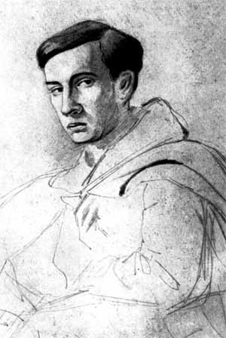
"Фёдор Михайлович уже тогда выказывал черты необщительности, сторонился, не принимал участие в играх, сидел, углубившись в книгу, и искал уединённого места... В реакционное время его всегда можно было... найти... с книгой".
Д.В.Григорович – друг Достоевского по Инженерному училищу.

Slide 9
Одним из счастливых моментов в первые годы жизни и учёбы Достоевского в Петербурге являлось общение с поэтом-романтиком И.Н.Шидловским. Вот что писал он брату Михаилу: "...О, какая откровенная, чистая душа!... О, ежели бы ты знал те стихотворения, которые написал он прошлою весною...".

Slide 10
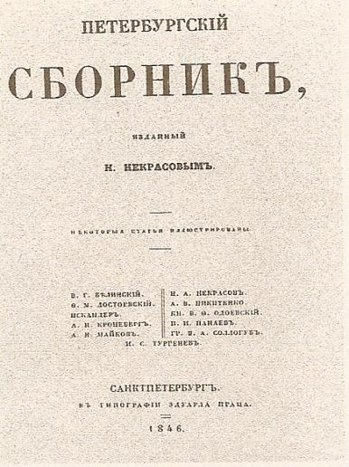
Начало литературной деятельности
В мае 1845 года Достоевским написано первое произведение, которое он назвал "Бедные люди". Но первой пробой пера был перевод романа Бальзака "Евгения Гранде", который был опубликован в 1844 году.

Slide 11
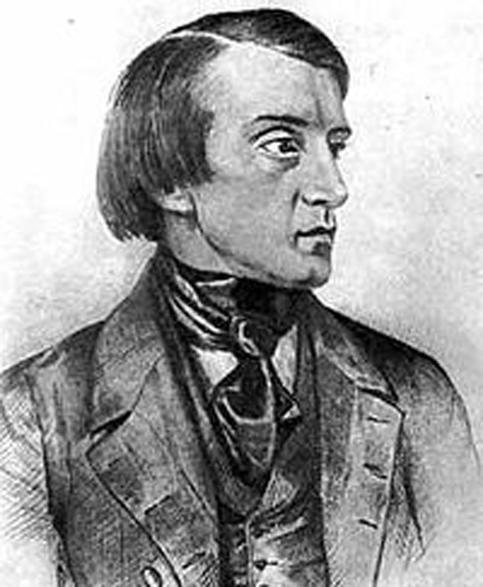
"Да вы понимаете ли сами-то, ...что вы такое написали! Не может быть, чтобы вы, в ваши двадцать лет, уже это понимали... Вам правда открыта и возвещена как художнику, досталась как дар, цените же ваш дар и оставайтесь верным и будете великим писателем!". Впоследствии Фёдор Михайлович вспоминал: "Это была самая восхитительная минута во всей моей жизни". В.Г. Белинский Ф.М. Достоевскому

Slide 12
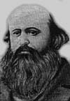
Начиная с весны 1847 года писатель становиться постоянным членом кружка Петрашевцев. На этих собраниях обсуждались политические, социально-экономические, литературные и другие проблемы. Достоевский был сторонником отмены крепостного права и отмены цензуры над литературой. Но в отличие от остальных петрашевцев он был ярым противником насильственного свержения существующей власти.
М.В.Буташевич-Петрашевский

Slide 13
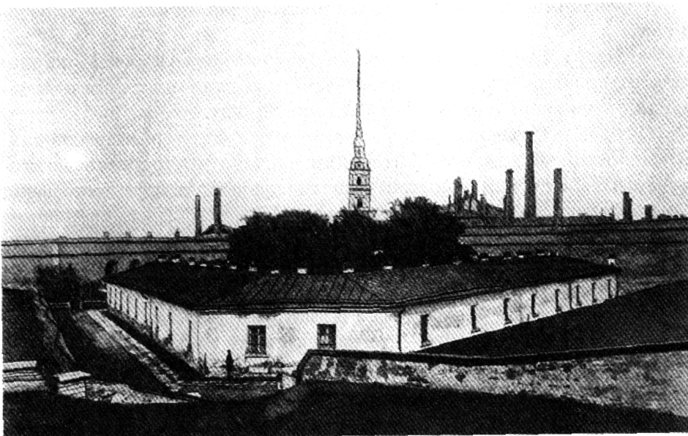
По решению суда, Достоевский и девять других членов кружка были лишены дворянского титула, чинов и были заключены в Петропавловскую крепость, где пробыли в заключении девять месяцев.

Slide 14
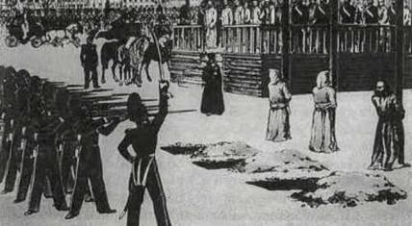
Николай I добавил: "Объявить о помиловании лишь в ту минуту, когда всё будет готово к исполнению казни".
Обряд казни петрашевцев

Slide 15
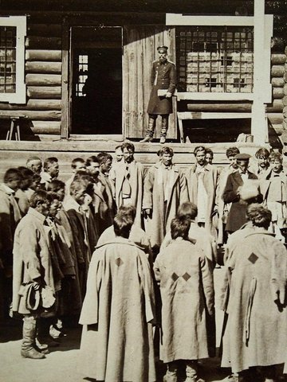
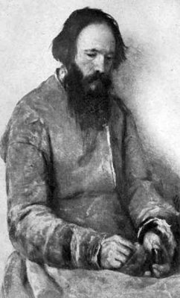
Ф.М. Достоевский в остроге

Slide 16
Билиография Ф.М. Достоевского
Романы:
«Бедные люди» (1846)
«Униженные и оскорбленные» (1861)
«Игрок» (1866)
«Преступление и наказание» (1866)
«Идиот» (1868)
«Бесы» (1871-72)
«Подросток» (1875)
«Братья Карамазовы» (1879-80)
Повести:
«Двойник» (1846)
«Хозяйка» (1847)
«Слабое сердце» (1848)
«Белые ночи» (1848)
«Неточка Незванова» (1849, незаконч.)
«Дядюшкин сон» (1859)
«Село Стенанчиково и его обитатели» (1859)
«Записки из подполья» (1864)
Рассказы:
«Господин Прохарчин» (1846)
«Ползунков» (1848)
«Честный вор» (1848)
«Маленький герой» (1849, опубл. 1857)
«Скверный анекдот» (1862)
«Вечный муж» (1870)
«Бобок» (1873)
«Мальчик у Христа на елке» (1876)
«Кроткая» (1876)
«Сон смешного человека» (1877)

Slide 17
Библиография Ф.М. Достоевского
Повести:
«Двойник» (1846)
«Хозяйка» (1847)
«Слабое сердце» (1848)
«Белые ночи» (1848)
«Неточка Незванова» (1849)
«Дядюшкин сон» (1859)
«Село Стенанчиково
и его обитатели» (1859)
«Записки из подполья» (1864)
Романы:
«Бедные люди» (1846)
«Униженные и оскорбленные» (1861)
«Игрок» (1866)
«Преступление и наказание» (1866)
«Идиот» (1868)
«Бесы» (1871-72)
«Подросток» (1875)
«Братья Карамазовы» (1879-80)
Рассказы:
«Господин Прохарчин» (1846)
«Ползунков» (1848)
«Честный вор» (1848)
«Маленький герой» (1849, опубл. 1857)
«Скверный анекдот» (1862)
«Вечный муж» (1870)
«Бобок» (1873)
«Мальчик у Христа на елке» (1876)
«Кроткая» (1876)
«Сон смешного человека» (1877)

Slide 18
Источники
http://www.fdostoevsky.ru/
http://www.samurai-bengal.ru/frm/index.php?topic=264.0
http://dostoevskiy.niv.ru/review/dostoevskiy/006/547.htm

